Slide 1

College Profile
Προηγμένη μηχανική επιβίωσης βιντεοπαιχνιδιού για πολλαπλούς παίχτες στην Unreal Engine
Μιχαήλ Μάρκου
Notes:
Χαίρεται, στην παρακάτω παρουσίαση θα σας αναλυθεί ένα θέμα σχετικά με την Προηγμένη μηχανική επιβίωσης βιντεοπαιχνιδιού για πολλαπλούς παίχτες στην Unreal Engine με σκοπό την αύξηση ρεαλισμού σε εικονικούς κόσμους που μπορεί να υλοποιηθεί σε VR η και Metaverse
Προτού ξεκινήσουμε λίγα λόγια για εμένα

Slide 2
Σχετικά με εμένα:
3^{ο} έτος BSc Computer Science στο Μητροπολιτικό κολλέγιο
Internship «Internet Service Provider Network Engineer»
Unreal Engine Game Developer
VR/AR
Multiplayer driven
Gameplay Mechanics
Sound Effect Artist
Visual Effect Artist
3D Architectural Visualization & modeling
Producer & Digital Content Creator (Unreal Engine & Google Play marketplace)
Portfolio: https://github.com/michailmarkou1995
E-mail: mmarkou19b@amcstudent.edu.gr
Notes:
Είμαι ο Μάρκου Μιχαήλ
Ασχολούμαι ιδίως στο παρελθόν με Cisco Enterprise Δίκτυα και είχα την ευκαιρία να εκπαιδευτώ από τους καλύτερους σε Αθήνα και Θεσσαλονίκη σε παρόχους όπως Vodafone & OTE
Πλέον επικεντρώνομαι στον εικονικό κόσμο κυρίως με video-games με πολλαπλούς παίχτες στην Unreal Engine
Στα link θα βρείτε πληροφορίες και το portfolio μου.

Slide 3
ΕΥΧΑΡΙΣΤΙΕΣ
Θα ήθελα να ευχαριστήσω θερμά όλους όσους συνέβαλαν με τον τρόπο τους στην επιτυχή εκπόνηση της διπλωματικής μου εργασίας, και ιδιαιτέρως τον υπεύθυνο καθηγητή για την διπλωματική μου εργασία Δρ. Φραντζίδη Χρήστο ήταν πάντοτε πρόθυμος και διαθέσιμος να μου λύσει οποιαδήποτε απορία, ενώ παράλληλα με καθοδήγησε με τις πολύτιμες συμβουλές του στην σωστή συγγραφή της εργασίας αλλά και άλλους καθηγητές/υπεύθυνους του προγράμματος της σχολής μου με παροχή σεμιναρίων/workshops ενημερώσεων δεξιοτήτων και νέας γνώσεις αλλά και υποστήριξη διαδικτυακών πλατφόρμων του κολλεγίου και πληθώρα υλικού της βιβλιοθήκη του AMC Μητροπολιτικού για την διεκπεραίωση της εργασίας αυτής. Επιπλέον, θα ήθελα να πω και ένα μεγάλο ευχαριστώ στην οικογένεια μου και τα ζωάκια μου (dogs), οι οποίοι με στήριξαν και με ενθάρρυναν καθ’ όλη τη διάρκεια.
Notes:
Θερμές ευχαριστίες στην οικογένεια μου και καθηγητές μου του Μητροπολιτικού ιδιαίτερα στον ΄Μέντορα μου Δόκτορα Χρήστος Φραντζίδη.

Slide 4
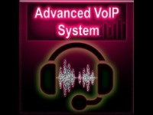
Voice Over IP
Notes:
Στο βίντεο θα δούμε ένα third party module to VoIP σε showcase φυσικά δεν είναι ο σωστός τρόπος να δοκιμάσεις έτσι τον μηχανισμό διότι θέλει διαφορετικά game instances σε διαφορετικούς φυσικούς υπολογιστές.
Αυτό που βλέπεται είναι ένας μηχανισμός ενσωματωμένος σε έναν τρισδιάστατο κόσμο και Multiplayer, μια πλατφόρμα δηλαδή που είναι abstracted Και μπορεί να ενσωματωθεί σε οποιοδήποτε περιβάλλον με χαρακτήρα παίχτη πρώτου προσώπου είτε τρίτου προσώπου.
Παρατηρώντας έχουμε 4 παίχτες (4 game instances τοπικά) η οποίοι κρατάν μια συσκευή πομπού όπως κινητό τηλέφωνο ή Radio walkie talkie. Ο κάθε παίχτης μέσω ίδιας συχνότητας η λίστας επαφών μπορεί να καλέσει έναν η παραπάνω παίχτες και να διαδίδει την φωνή του σε Wired Area Network η και Local Area Network.
Επίσης για ένα βήμα ακόμα πιο κοντά στην ρεαλιστική προσομοιώσει χρησιμοποιήθηκαν τεχνικές για Περιοχές περιορισμένης λήψης/αποστολής και διαμορφώσεις ήχου με εξασθένηση, αλλοίωση η και πλήρως απώλεια ήχου.

Slide 5
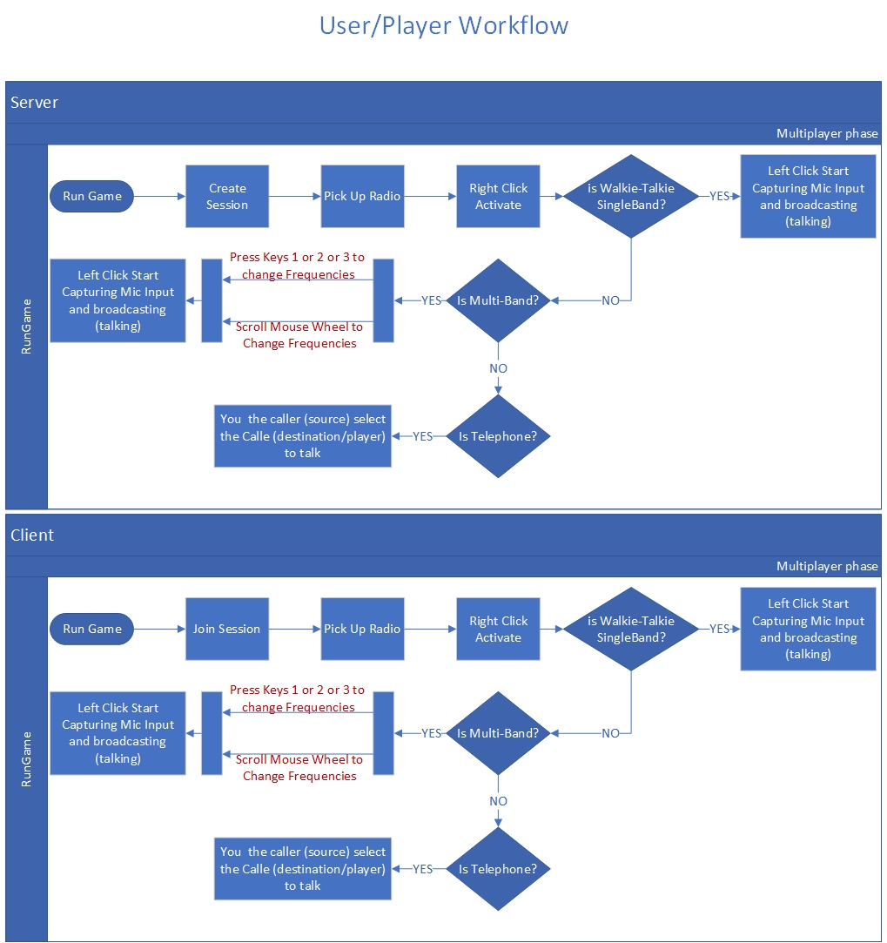
Notes:
Αυτό που συμβαίνει είναι ο διακομιστής ξεκινάει μια συνεδρία με ένα subsystem όπως το Steam και δημιουργεί ένα entry ώστε να τον βρούν οι υπόλοιποι παίχτες.
Ένας πελάτης κατόπιν συνδέεται σε αυτόν.
Για να επικοινωνήσουν απομακρυσμένα οι δύο κόμβοι πρέπει να πάρουν έναν πομπό και να ενεργοποιήσουν την αποστολή σήματος.
Παρατηρούμε πολλαπλά υποσυστήματα και όχι μόνο το VoIP για να έρθουμε σε αυτήν την κατάσταση.

Slide 6
Gameplay mechanics – technical Videos
Unreal Engine VoIP Voice Chat System for Multiplayer #2 Technical Explanation Overview
Unreal Engine VoIP Voice Chat System for Multiplayer #3 Blueprints: How it works?
Gameplay Mechanics Technical Overview (alpha stage)
Unreal Engine 5 (UE5) Horror Industrial Footage
Notes:
Εδώ θα βρείτε σχετικά βίντεο με το Project

Slide 7
ΠΕΡΙΛΗΨΗ
Virtual World – Computer Generated (CGI)
Technological Research & Surveys για κατεύθυνση ζητήσεις (ποσοτική & ποιοτική ανάλυση)
Επιστημολογία & Διεπιστημονικότητα
Player Retention
Multiplayer Video Game Mechanics
Virtual Immersion
Real-time communications Voice over Internet Protocol (VoIP)
Genre Driven experience
3D modeling & Architectural visualization
Sound Effects (Signal modulation)
Software Platform Architecture
Layers of Abstraction
Notes:
ΠΕΡΙΛΗΨΗ
Ο ψηφιακός κόσμος είναι προϊόν υψηλής συμμετοχής που τείνει να διατηρεί τους χρήστες του καθ' όλη τη διάρκεια/την αφήγηση ή τον αντικειμενικό στόχο. Στον πυρήνα της εφαρμογής του, από τους επιχειρηματικούς στόχους έως την παράδοση προϊόντος, βρίσκονται τα συστήματα βίντεο-παιχνιδιού. Η έρευνα επικεντρώνεται στα δημογραφικά δεδομένα προτιμήσεις εικονικών κόσμων καθώς και την καθηλωτική εμπειρία τους συγκρίνοντας το με αντίστοιχους τίτλους εμπορικής επιτυχίας στα υπερ. και τα κατά. Το σύστημα ανάπτυξης της παρούσας εργασίας είναι επικεντρωμένο στο multiplayer survival horror experience όπως περιβαλλοντικές αλληλεπιδράσεις παίχτη και real time communications (Voice over IP - VOIP) καθώς και την αρχιτεκτονική των συστημάτων δημιουργίας τους προγραμματιστικά αλλά και από άλλες πτυχές συμβάλλουσες όπως 3D Architectural Visualization, Sound Design. Η δοθουσες τεχνικές είναι abstracted και μπορεί να συμβάλουν σαν concept για κάθε είδους genre game (virtual world) mechanic αλλά και σε κάθε είδους πλατφόρμας AR/VR & metaverse.

Slide 8
Project Mission
Εξόρυξη γνώσεις από τις πληροφορίες του κοινού μετά από survey/Questionnaires
Παροχή online διαδραστικών μηχανισμών για ρεαλισμού game genre
Υπηρεσίες φωνής για πραγματικού χρόνου μετάδοσης
Επεξεργασία σήματος φωνής για προσομοιώσει εξασθένηση σήματος σε ειδικές περιοχές
Τα βήματα διαδικασίας για την δημιουργία των μηχανισμών
Notes:
Συνεπώς η έρευνα εξετάζει:
Εξόρυξη γνώσεις από τις πληροφορίες του κοινού μετά από survey/Questionnaires για την προσέγγιση δημιουργίας μηχανισμών με βάση προτίμησεις
Παροχή online διαδραστικών μηχανισμών για ρεαλισμού game genre
Υπηρεσίες φωνής για πραγματικού χρόνου μετάδοσης
Επεξεργασία σήματος φωνής για προσομοιώσει εξασθένηση σήματος σε ειδικές περιοχές
Τα βήματα διαδικασίας για την δημιουργία των μηχανισμών
Εχει χρησιμοποιηθεί για project management
agile development process (scrum)

Slide 9
Η τρέχουσα υλοποίηση του έργου
Η παρούσα εργασία συστημάτων παιχνιδιού εγκρίθηκε και δημοσιεύτηκε στην επίσημη πλατφόρμα της Unreal Engine Marketplace καθώς
έλαβε τα σωστά βήματα/Guidelines που θα συνοψίσουμε παρακάτω για να έρθει εις πέρας ένα project κομμάτι video-game με σωστή ροή από ιδέα -> υλοποίηση.
Notes:
Η παρούσα εργασία συστημάτων παιχνιδιού δεν είναι prototype μοντέλο αλλά τελικό καθώς εγκρίθηκε και δημοσιεύτηκε στην επίσημη πλατφόρμα της Unreal Engine Marketplace ώστε
Λαμβάνοντας τα σωστά βήματα/Guidelines που θα συνοψίσουμε παρακάτω για να έρθει εις πέρας ένα project κομμάτι video-game με σωστή ροή από ιδέα -> υλοποίηση.

Slide 10
Τι ερευνήθηκε?
Metaverse
Στάδια
AR/VR
Hardware & Software specifications & Limitations
Συσχετίσει με τα Gameplay Mechanics
Υποδομή λειτουργικότητας
Frameworks
Business processes intercommunication
Notes:
Τι εξετάζει το project για σωστή διεκπεραίωση των απαιτήσεων προδιαγραφών?
Metaverse: Το μέλλον της εξέλιξης του Διαδικτύου, γνωστό ως δεύτερη ζωή, επεκτείνεται σε προσομοιώσεις λογισμικού πολλαπλών ζωών σε φυσικό και εικονικό κόσμο
Δεν είναι εντελώς υλοποιήσιμη λόγο έλλειψη τεχνολογιών όμως η ιδέα του ήταν πάντα εδώ και ιδίως ξεκίνησε σιωπηρά το 1970 με τα πρώτα arcade games
Ένα μέρος για συγκέντρωση ανθρώπων και δια-δραστικότητα φυσικού και εικονικού κόσμου.
AR/VR: Διεπαφές υλικού για αλληλεπίδραση με τους καθηλωτικούς κόσμους που προσομοιώνουν την καθημερινή ζωή
Πως σχετίζονται με τα Gameplay Mechanics: Τα API λογισμικού του AR/VR/classic για τη γεφύρωση του υλικού με την αλληλεπίδραση χρήστη λογισμικού μέσα στο metaverse καθώς και πολλά περισσότερο από αυτό.
Εταιρείες μεγάλης τεχνολογίας κολοσσοί και όραμα ενιαίας ανάπτυξης (κοινά πρότυπα λογισμικού) = Κοινά πρότυπα business processes δηλαδή δεν χρειάζεσαι μόνο κάποια εταιρεία αλλά και όλα τα κομμάτια τις σε διοικητικό και development να επικοινωνούν μεταξύ τους προχωρούν μεταξύ τους γνωρίζοντας τα impediments (τα εμπόδια) και πώς να τα ξεπεράσουν πχ, agile-scrum, GitHub, Jira, tickets etc.

Slide 11
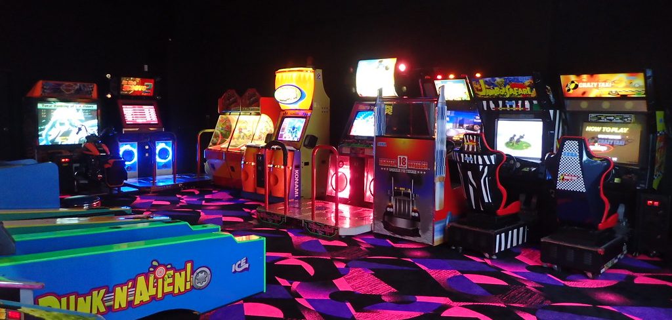
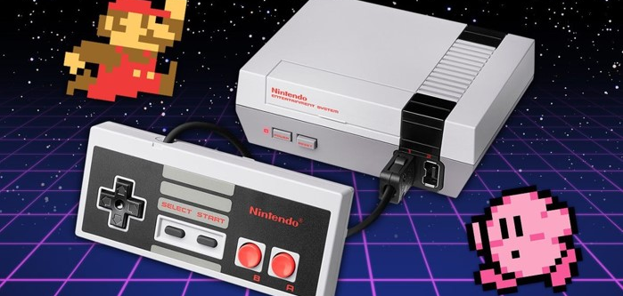

Flow of Simulation evolution (1)
1978
1983
This Photo by Unknown Author is licensed under CC BY-SA
Console
Arcade
2007+
This Photo by Unknown Author is licensed under CC BY-SA-NC
mobile
Notes:
Στο flow of gaming simulation evolution υπάρχει η ακολουθία hardware με τα αντίστοιχα software’s
Στο mobile παρουσιάστηκαν οι πιο μεγάλες αλλαγές του gaming industry λόγο φορητότητας αλλά και δυνατότητες επαυξημένης πραγματικότητας σε βιντεοπαιχνίδια είτε social media camera filters

Slide 12
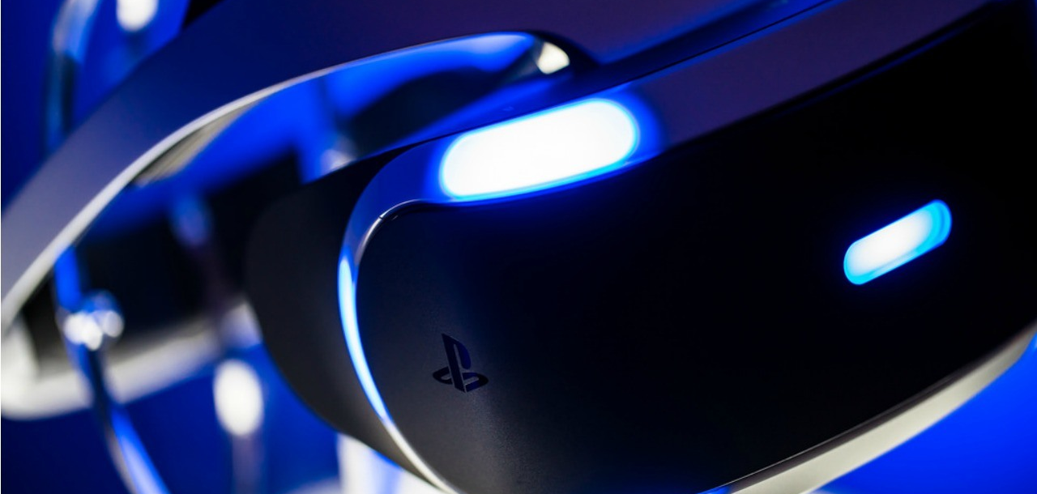
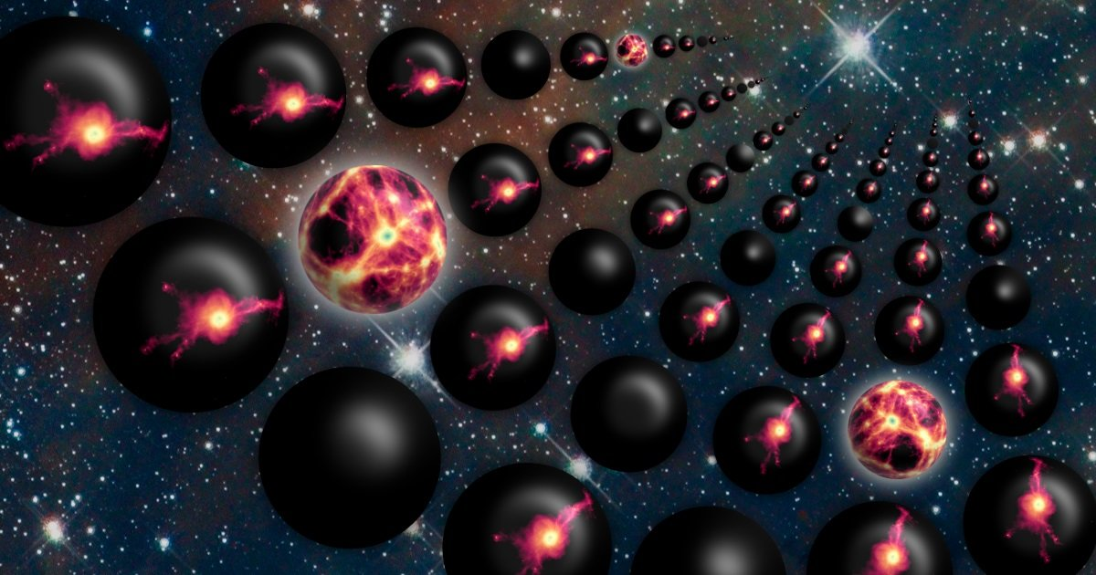

Flow of Simulation evolution (2)
2019
2024+
This Photo by Unknown Author is licensed under CC BY-SA
Virtual reality
Metaverse/s
This Photo by Unknown Author is licensed under CC BY
Multi-verse
Notes:
Η επιχείρηση υλοποιήσεις VR και metaverse είναι πρόσφατη λόγο μεγέθους επεξεργαστικού ισχύος σε περιορισμένο χώρο αλλά και οικοσυστημάτων υποδομής.

Slide 13

Flow of Simulation evolution (3)
Web 1.0 - static
Browser
Websites
Web 2.0 - centralized
Mobile
Apps
Servers
Web 3.0 - decentralized
XR
A.I
Blockchain
Cloud
XR = extended reality (XR $⊃$ AR,VR)
Notes:
Το roadmap της τεχνολογίας
Για να γίνει αυτό πραγματικότητα πρέπει να υπάρξει και η αντίστοιχη υποδομή και τεχνολογίες από οικοσυστήματα

Slide 14
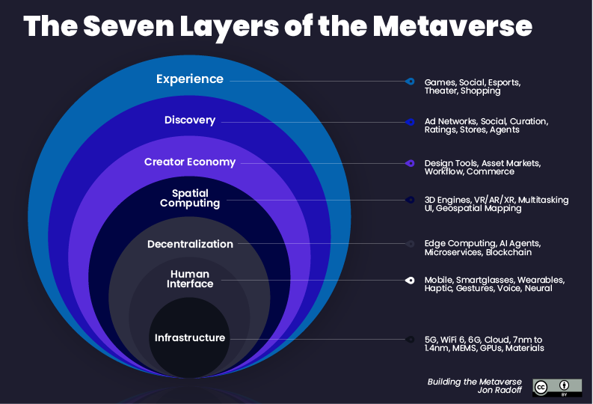
Flow of Simulation evolution (4)
Notes:
Το συνολικό υπερσύνολο που αποτελεί το metaverse και ποια κομμάτια πρέπει να συνυπάρξουν ώστε να λειτουργήσει. Βλέπουμε την ένωση όλων των υποδομών(infrastructures) σε δράση μεταξύ τους τόσο σε proactive όσο και reactive κατάσταση.
Επίσης στις ασύρματες και Fixed τεχνολογίες παροχών υπηρεσιών (SP) με 5G και FTTH (fiber to the home) δίκτυα τα χρειαζόμαστε για Low latency ώστε να mission critical να έχουν απόλυτη ακεραιότητα.
Επίσης σε Mounted headset device (HMD) για VR/MR αποφεύγουμε το motion sickness

Slide 15
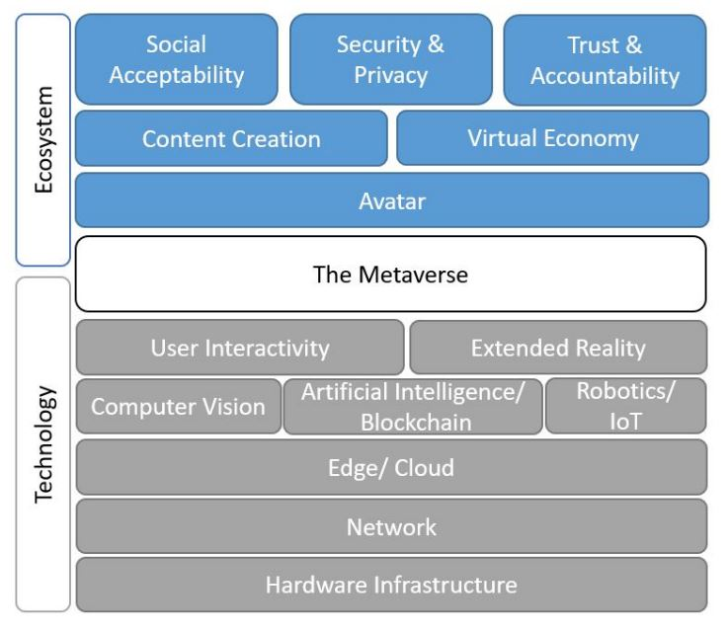
Flow of Simulation evolution (5)
Notes:
Υποδομή από αρχιτεκτονικές προδιαγραφές πληροφοριών πχ., TOGAF (enterprise architecture framework) & ITIL library για best practices στο Information Technology ώστε να υπάρξουν τα Information Technology service management services (ITSM services) για ένα business.
Σε τεχνολογικό τομέα αλλά και οικοσυστήματα που το περιβάλουν ώστε να υπάρξουν διεπαφές επικοινωνίας μεταξύ τους αλλά και streamlined workflows λειτουργείας τους από χρήστες και αυτοματισμοί διεργασιών (automation processes). Δηλαδή να υπάρχει έλεγχος proactive κατάσταση

Slide 16
ΓΙΑΤΙ ΑΝΑΦΕΡΟΝΤΑΙ ΌΛΑ ΑΥΤΆ?
ΠΡΕΠΕΙ ΝΑ ΛΗΦΘΟΥΝ ΥΠΟΨΗ για το cost/budget
Έρευνα
Προσωπικό
Σχεδίαση
Υποδομή
Συντήρηση
Βελτίωση
Notes:
Για την υλοποίηση gameplay mechanics και deploy στο public cloud θα χρειαστεί προφανώς να γίνει host σε διακομιστή με δυναμική απαιτήσει πόρων σύμφωνα με τις απαιτήσεις χρηστών. Επιπλέον θα χρειαστούν βάσεις δεδομένων για αποθηκεύσει δεδομένων και εξόρυξή τους ώστε να φτιαχτούν μοντέλα πρόβλεψης και analytics άρα θα πρέπει να υπάρχει Εμπιστευτικότητα Ακεραιότητα και Διαθεσιμότητα (CIA triad). Επίσης όλα αυτά θα λαμβάνουν χώρο σε Data center και κατά πάσα πιθανότητα όχι on-premises πλέον.

Slide 17

Venn Diagram
XR
$$⊃$$
VR
AR
Metaverse
Gameplay Mechanics
MR
Notes:
Ένα Venn diagram για σχέσι μεταξύ Extended Reality και το υπερσύνολο metaverse
Παρατηρούμε ότι τα gameplay mechanics είναι το core κομμάτι παντού

Slide 18
Gaming Industry Rise
Notes:
Παρατηρούμε τα δεδομένα από την ISFE (Europe's video game industry) για την γραμμική αύξηση των τελευταίων ετών ιδίως λόγο την πανδημίας

Slide 19
Progress of evolution
Second Life
Second Reality
Reality
Lifestyle
Possibility
Second Life
Second Life
Science
Second Reality
Evolution
Reality Change
Notes:
Ο κύκλος της εξελίξεις που η κάθε ενότητα είναι προϊόν τις προηγούμενης που σημαίνει δεν είναι standalone αλλά όλα συνδέονται μεταξύ τους όπως και τα API.
Observation!! όπως είπε και ο μαθηματικός αλλά και παίχτης σκάκι MAX EUWE Η στρατηγική θέλει σκέψη, η τακτική θέλει παρατήρηση. - Strategy requires thought, tactics require observation.

